Slide 1
Gospodarstwo Opiekuńcze – miejsce świadczenia usług społecznych w oparciu o zasoby tradycyjnego gospodarstwa rolnego Aleksandra Bielińska, KPODR Barzkowice, 04.10.2018 r. „Europejski Fundusz Rolny na rzecz Rozwoju Obszarów Wiejskich: Europa inwestująca w obszary wiejskie” Operacja współfinansowana ze środków Unii Europejskiej w ramach Schematu II Pomocy Technicznej „Krajowa Sieć Obszarów Wiejskich” Programu Rozwoju Obszarów Wiejskich na lata 2014–2020 Materiał opracowany na zlecenie Kujawsko-Pomorskiego Ośrodka Doradztwa Rolniczego w Minikowie Instytucja Zarządzająca Programem Rozwoju Obszarów Wiejskich na lata 2014-2020 - Minister Rolnictwa i Rozwoju Wsi

Slide 2
PRODUKCJA ROLNICZA
USŁUGI SPOŁECZNE
GOSPODARSTWO OPIEKUŃCZE

Slide 3
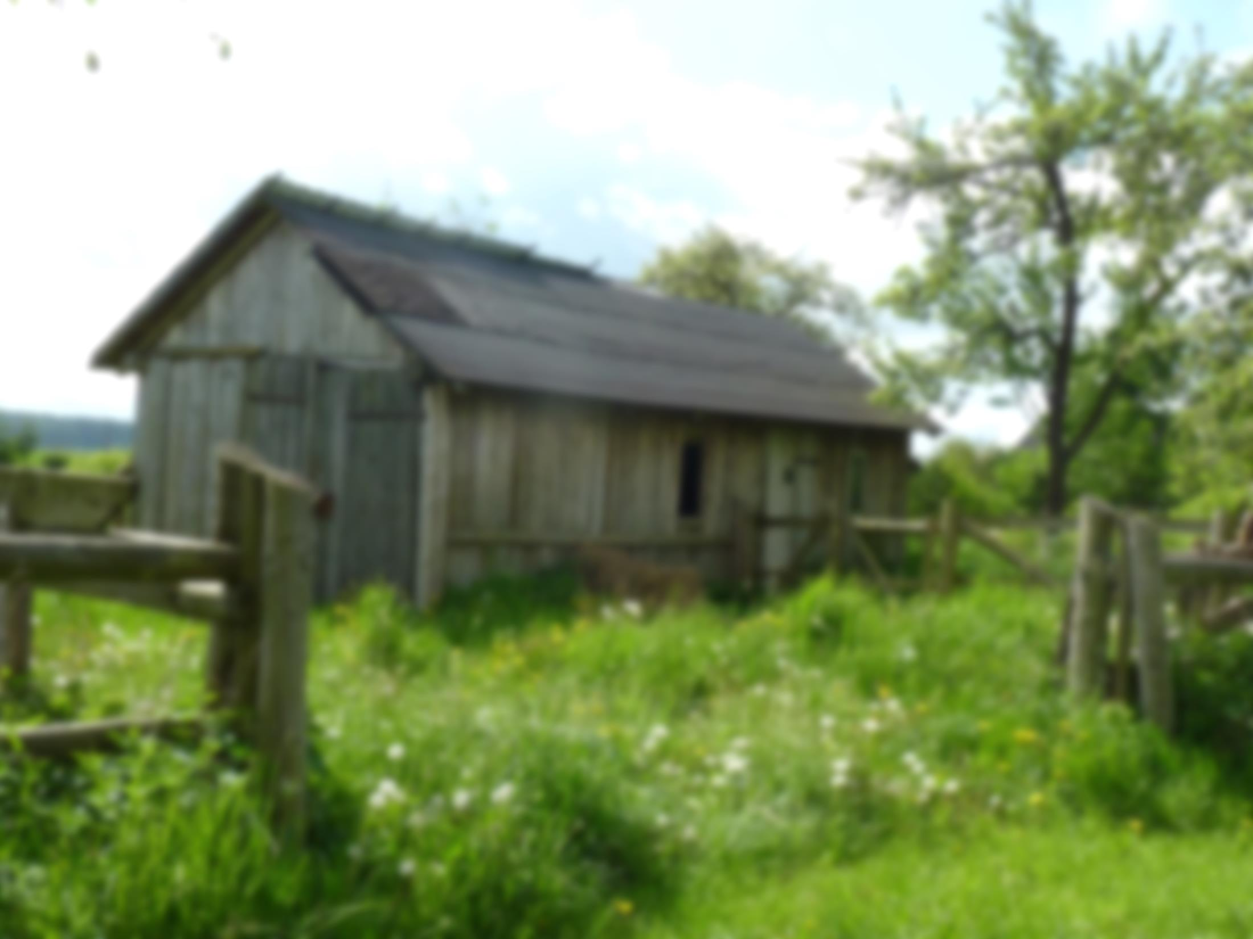
Gospodarstwo opiekuńcze jest miejscem świadczenia usług społecznych, w oparciu o zasoby tradycyjnego gospodarstwa rolnego

Slide 4
Cechy Korzyści
Zielone i spokojne otoczenie – spokojne życie
Opieka nad zwierzętami i roślinami – poczucie odpowiedzialności, podniesienie samooceny
Czynniki poza kontrolą człowieka – akceptacja życia, takim jakie jest
Wartości życiowe – zaufanie, wiara w siebie
Przetrwanie ekonomiczne – realistyczny pogląd na życie

Slide 5
Rodzaj opieki
Terminowość
dzienna
całodobowa
stała
okresowa
Grupa docelowa
dzieci i młodzież
osoby starsze
osoby niepełnosprawne
bezrobotni
…

Slide 6
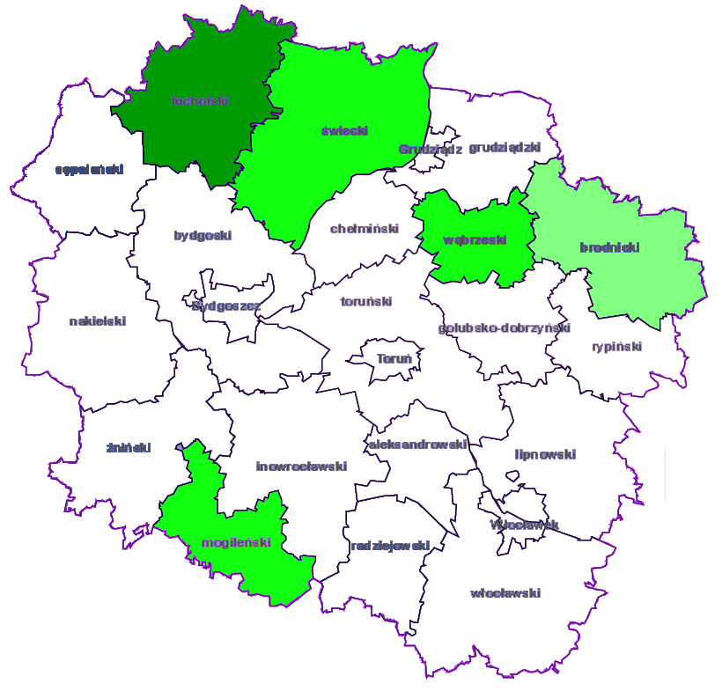
Doświadczenia KPODR
Projekt „Zielona opieka – gospodarstwa opiekuńcze w woj. kujawsko-pomorskim”
Powstanie i funkcjonowanie 15 gospodarstw opiekuńczych – 75 miejsc
246 podopiecznych
IX 2016 – VI 2018
Osoby niesamodzielne

Slide 7
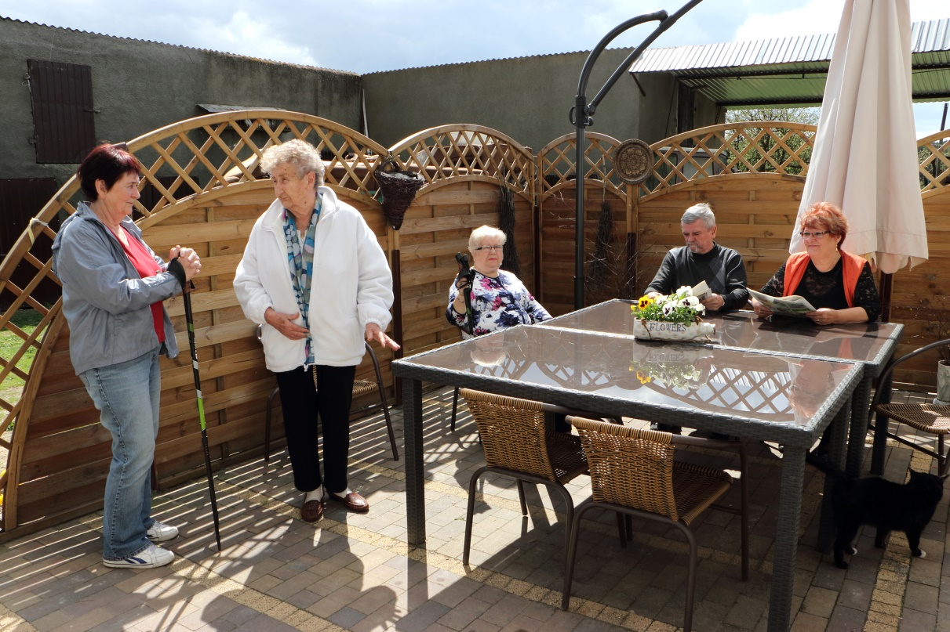
Warunki infrastrukturalne
Swobodny dostęp do budynku i otoczenia
1 pokój dziennego pobytu
1 pokój do odpoczynku i indywidualnych rozmów
Łazienka i toaleta
Kuchnia lub aneks kuchenny
Miejsce do przebywania na świeżym powietrzu (taras, altana itp.)

Slide 8
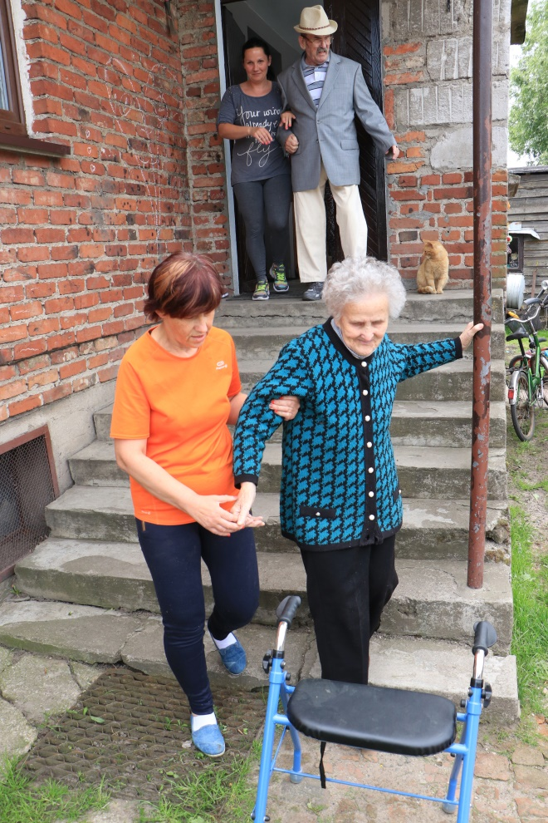
Opieka
8 godz. dziennie, 5 dni w tygodniu
W grupach 4-6 osobowych (plan 3-8 os.)
Wsparcie w codziennych czynnościach
Zajęcia i aktywności (spacery, prace w ogródku, rękodzieło, czytanie książek itp.)
Drobny sprzęt (rotory, balkonik itp.)
Opiekun i wolontariusz
Odwiedziny psychologa i doradców ds. gosp. opiek.

Slide 9
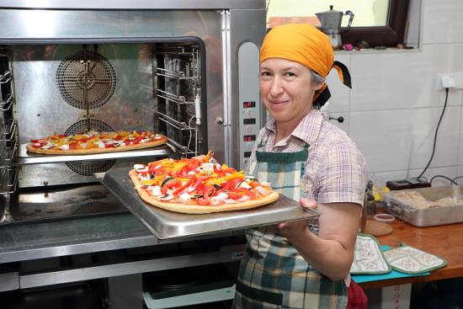
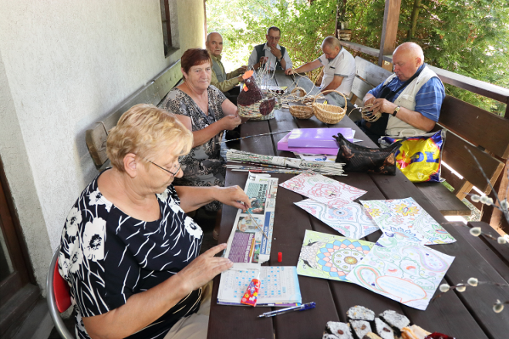
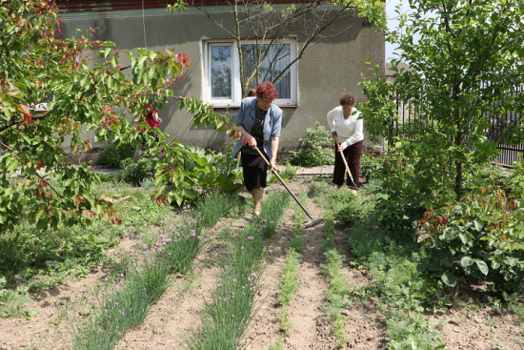
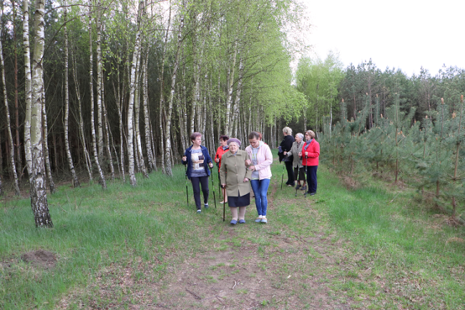
W gospodarstwie

Slide 10
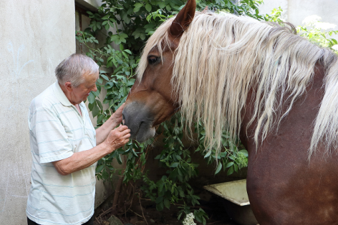
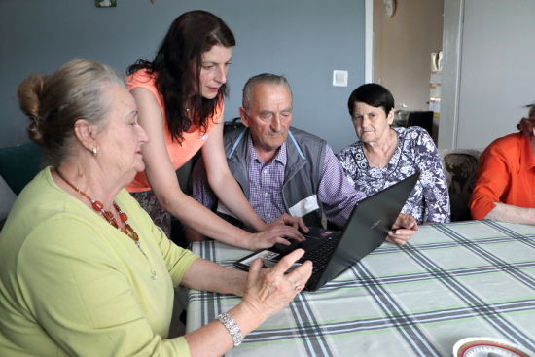
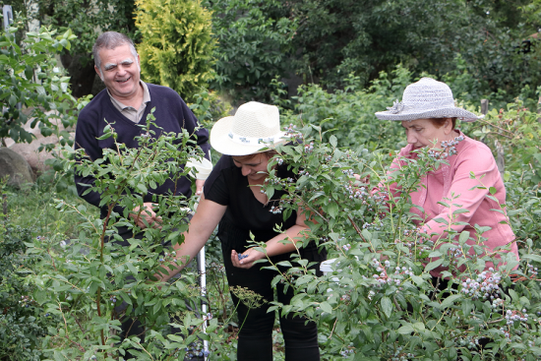
W gospodarstwie

Slide 11
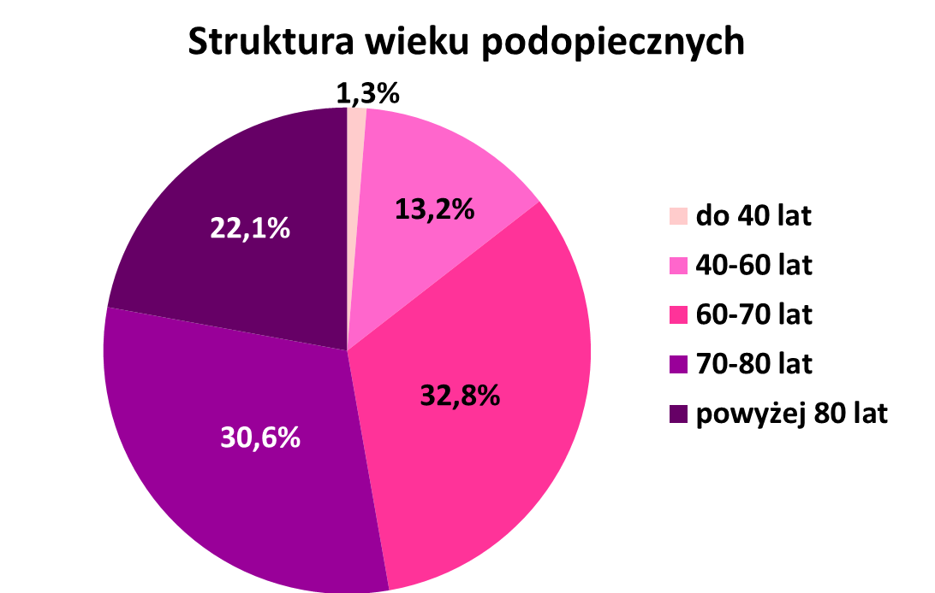
Podopieczni
K 68,7%
M 31,3%

Slide 12
Podopieczni

Slide 13
Podopieczni

Slide 14
Opieka

Slide 15
Perspektywy

Slide 16
Perspektywy

Slide 17
Możliwości funkcjonowania
Działalność gospodarcza
Podmiot ekonomii społecznej:
Fundacja
Stowarzyszenie
Spółdzielnia socjalna

Slide 18
„Wyróżnij się! – Specjalizacja w turystyce kluczem do sukcesu”
Odwiedź portal KSOW – www.ksow.pl
Zostań Partnerem Krajowej Sieci Obszarów Wiejskich
Celem operacji jest transfer wiedzy dotyczącej prowadzenia specjalistycznej działalności turystycznej na obszarach wiejskich w sposób zgodny z obowiązującymi przepisami prawnymi, do osób zamierzających prowadzić lub już prowadzących działalność turystyczną na obszarach wiejskich.
Operacja realizowana w ramach Planu Działania Krajowej Sieci Obszarów Wiejskich na lata 2014-2020.

